Slide 1
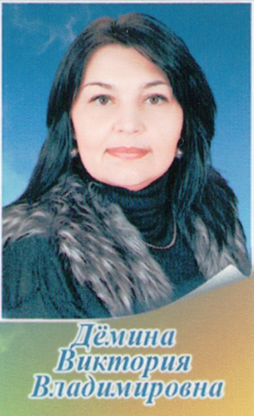
Портфолио учителя начальных классов

Slide 2
Визитная карточка
Образование– высшее, 1985-1990 годы Мозырский государственный педагогический институт имени Н.К.Крупской. Факультет - педагогика и
методика начального обучения.
Специальность– учитель начальных классов.
Педагогический стаж – более 30 лет.
Квалификационная категория– учитель
высшей категории.

Slide 3
Педагогическое кредо:
«Школа-это часть моей жизни»
За годы работы в школе я выработала свое профессиональное кредо:
Отдавать ученику не только определенную сумму знаний, но и частичку своей души.
Стать для своих учеников таким же дорогим и родным человеком, как мама, то есть отдать им свое сердце.
Обучать ребенка, воспитывая в нем личность.

Slide 4
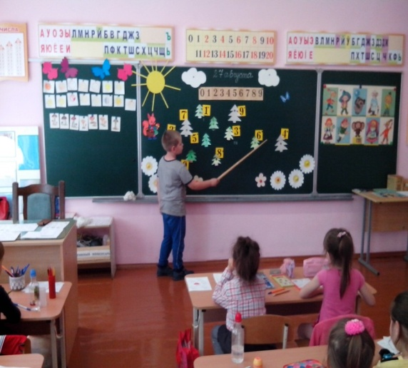
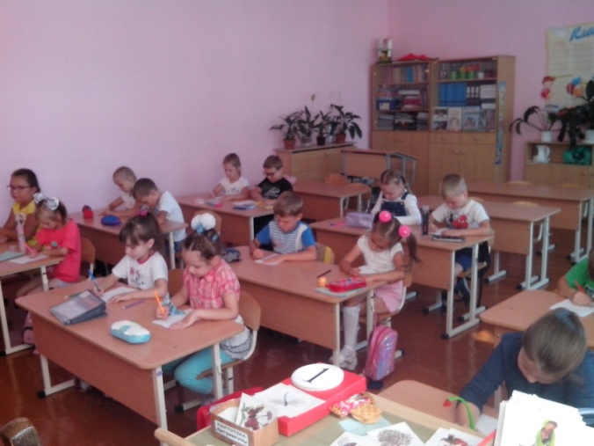
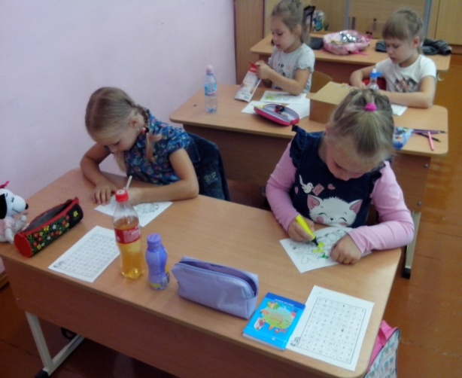
Цель педагогической деятельности :
создание необходимых условий для хорошего усвоения знаний , развития логического мышления, творческих способностей личности, развитие речи и памяти у учащихся.

Slide 5
Тема по самообразованию
Активизация познавательной деятельности учащихся на уроках и во внеурочное время в начальной школе.

Slide 6
Принцип методической системы:
1. Принцип развивающего обучения.
2. Принцип воспитательного обучения.
3. Принцип систематичности и системности в обучении
4. Принцип научности в обучении.
5. Принцип доступности, который тесно связан с принципом научности.
6. Принцип визуализации обучения.
7. Принцип активности и сознательности.
8. Принцип прочности усвоения.
9. Принцип индивидуализации обучения.
10. Принцип дифференцированного подхода.

Slide 7
Участие в конкурсах профессионального мастерства
«Учитель года – 2017»
Мастер-класс
Тема: Осознанное чтение текста на уроках литературного чтения, как основа формирования читательской грамотности учащихся начальных классов.

Slide 8
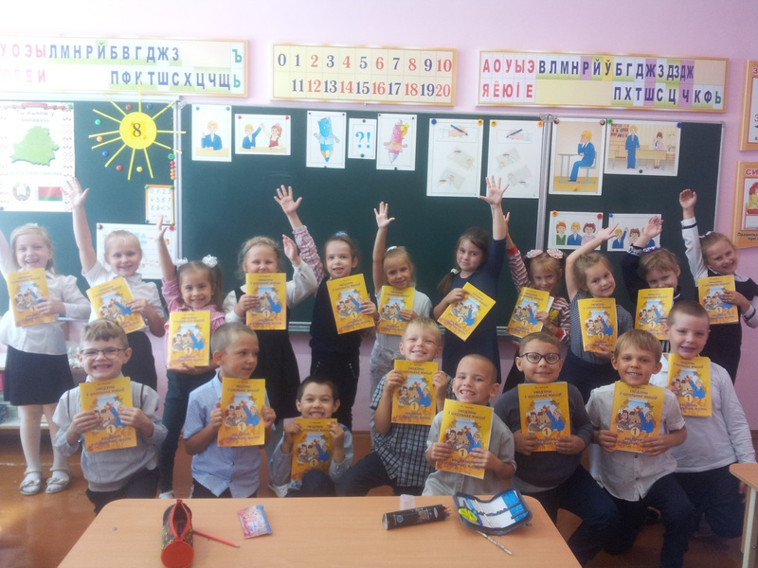
Я – первый учитель, который входит в жизнь ребёнка и его семьи. Родители доверяют мне самое дорогое, что у них есть, - своих детей.

Slide 9
Результаты педагогической деятельности:
Основной моей задачей является работа по совершенствованию образовательного процесса, направленного на повышение качества обучения учащихся, получение ими высокого уровня знаний.
Результаты моей работы
Качество знаний учащихся в 2019–2020 учебном году: по русскому языку – 68,8%, по белорусскому языку – 56,7%, по математике – 76,4%, по литературному чтению – 89,2%.
Процент качества обученности учащихся по итогам 2019–2020 учебного года составляет 72,8%
по русскому языку – 62,6%, по белорусскому языку – 51,9%, по математике –71,6%, по литературному чтению – 77,6%.

Slide 10
Результаты педагогической деятельности:
Большое внимание уделяю работе с одаренными детьми. Ученики моего класса участвуют в конкурсах, где занимают призовые места.
Победители гимназической олимпиады среди учащихся II-IV классов 2019/2020 учебного года:
По математике : Шелег К. - II место, Якименко К. - III место. По русскому языку: Димчак А. - I место, Тимошенко А. - II место. По белорусскому языку: Димчак А. - I место, Шелег К. - III место.

Slide 11
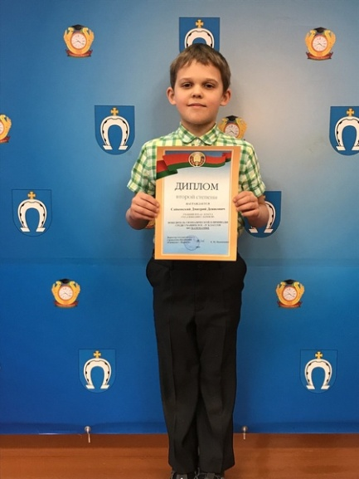
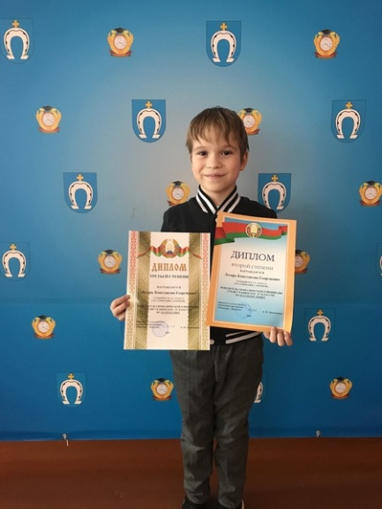
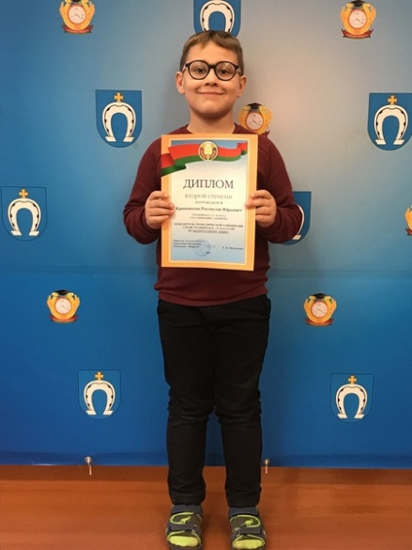
Результаты педагогической деятельности:
Победители гимназической олимпиады среди учащихся II-IV классов 2021/2022 учебного года:
По математике: Сайковский Д.- II место, Лазарь К. – III место. По русскому языку : Лазарь К. – II место.
По белорусскому языку : Кривоносов Р.- II место.

Slide 12
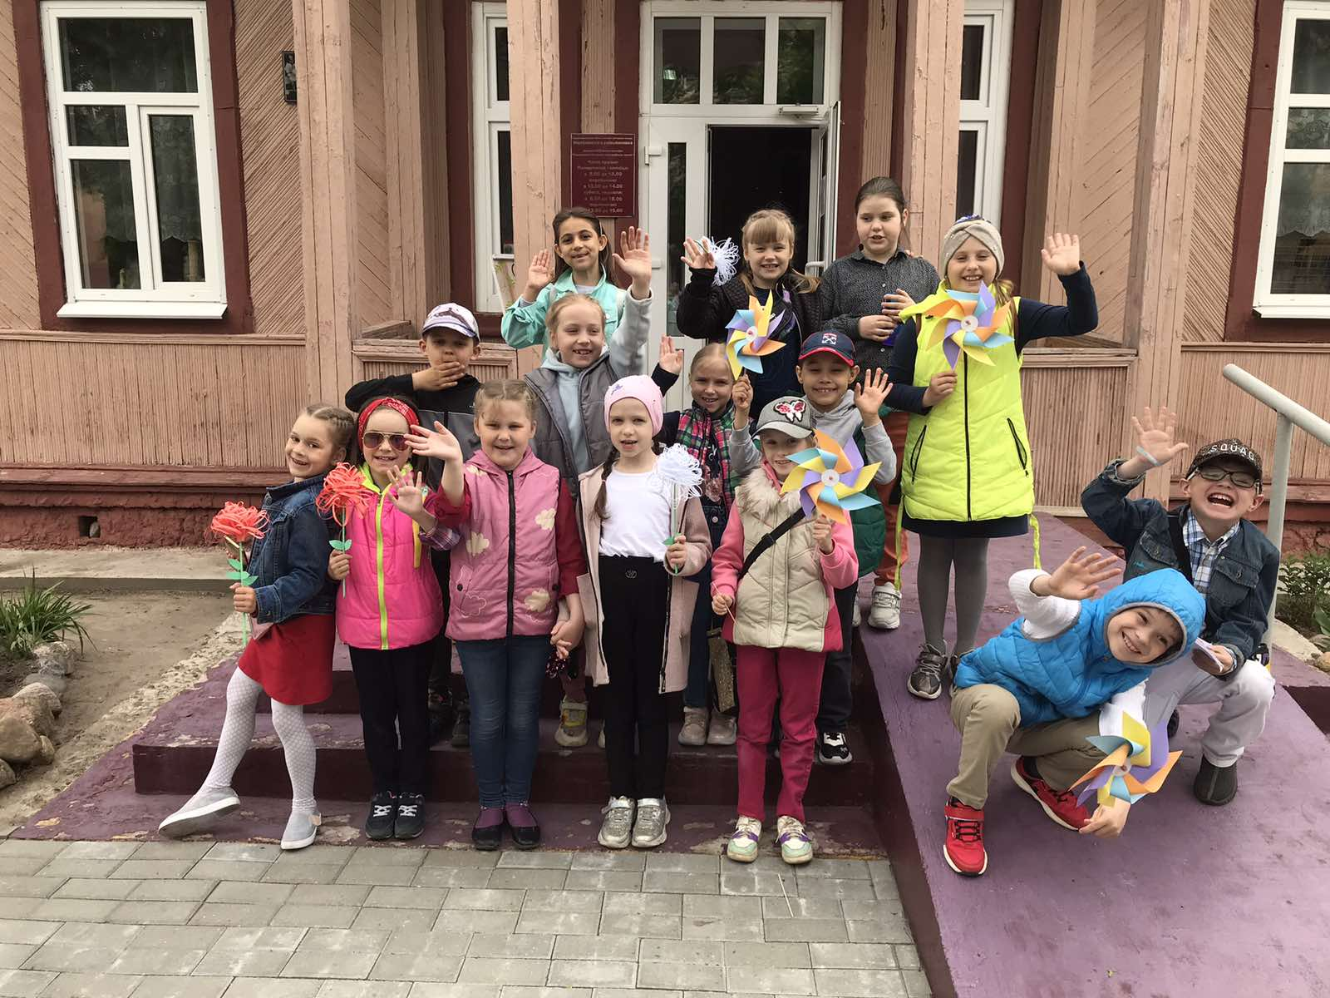
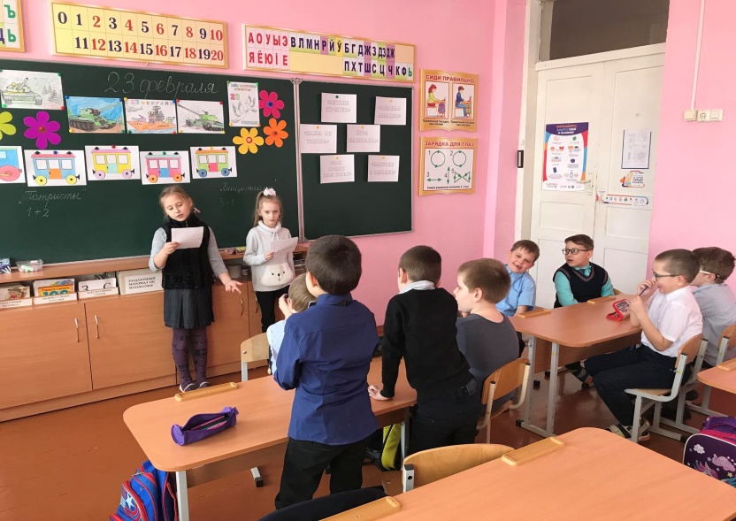
Воспитательная работа
Я - классный руководитель. Целью моей воспитательной работы является создание условий для развития творческой личности. Для достижения поставленной цели провожу воспитательные мероприятия, которые расширяют кругозор учащихся, увеличивают познавательные возможности, развивают самостоятельность и активность. Это разнообразные утренники, конкурсы, экскурсии, викторины, игры, беседы.

Slide 13
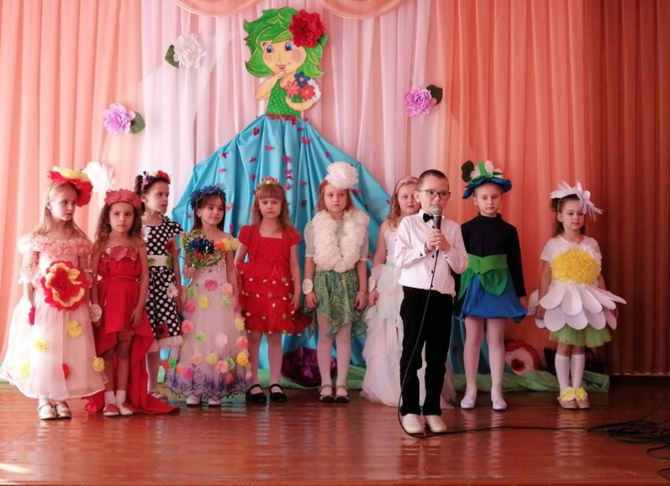
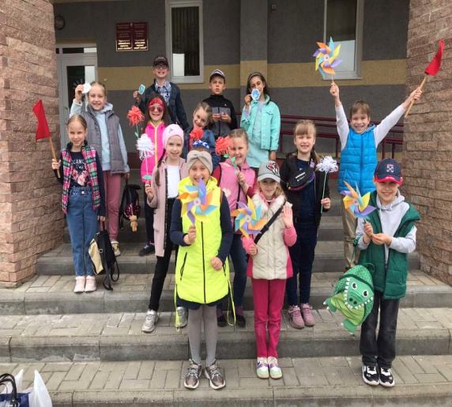
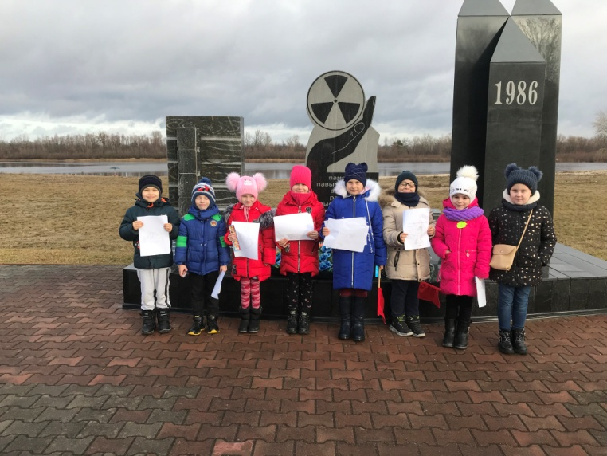
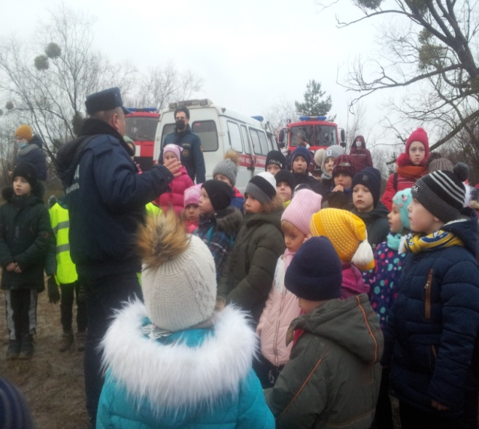
Воспитательная работа
Дети моего класса активно участвуют во всех школьных мероприятиях.

Slide 14
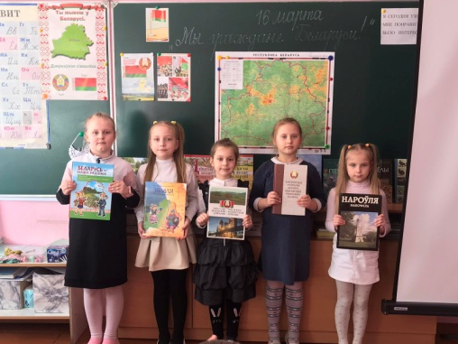
Воспитательная работа
Большое внимание уделяю патриотическому воспитанию. Красота природы, богатое историческое прошлое и настоящее края, таланты народа, его уникальные умения в прикладном народном творчестве, настоящая кладовая познаний родного края.

Slide 15
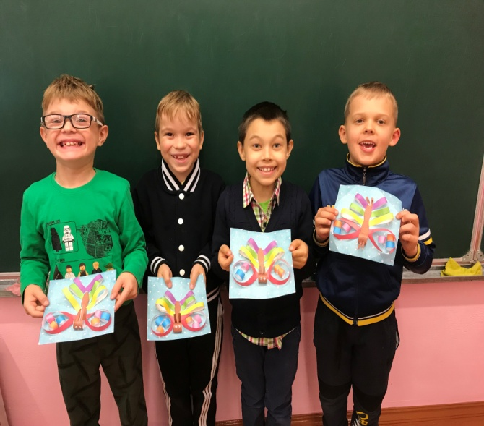
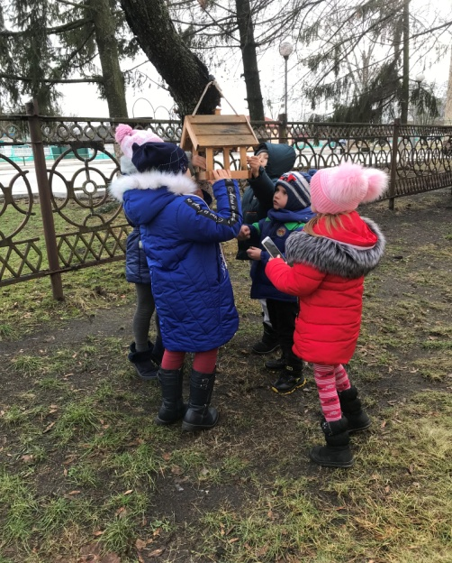
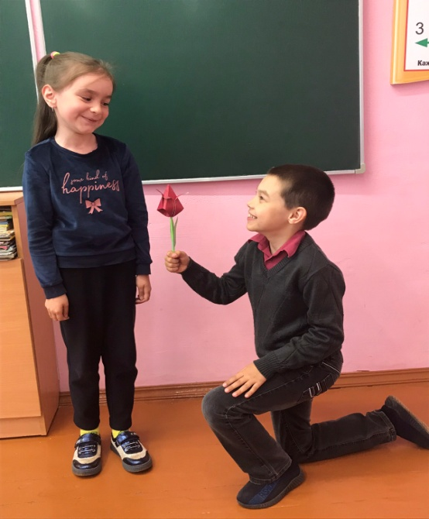
Воспитательная работа
В своей работе всегда стараюсь правильно оценивать внутреннее состояние своего ученика, сочувствовать и сопереживать ему, быть во всем примером и образцом для детей. Пытаюсь вызвать у ребенка благородные чувства, желание и стремление становиться лучше, творить добро, добиваться высоких нравственных целей.

Slide 16
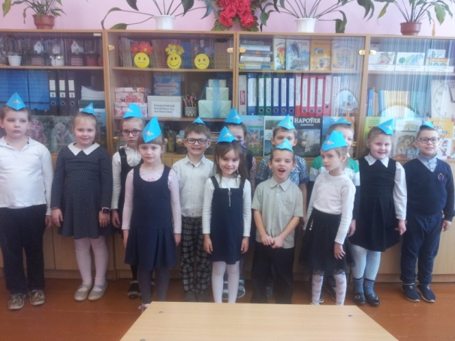
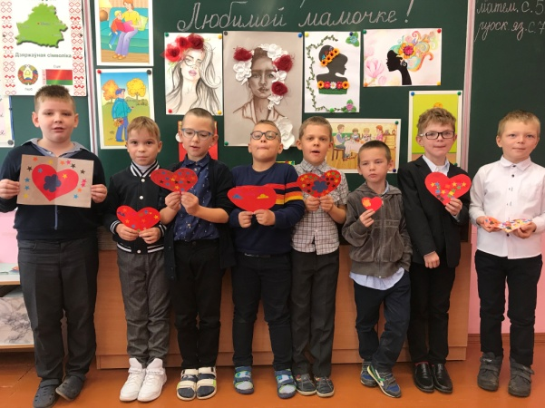
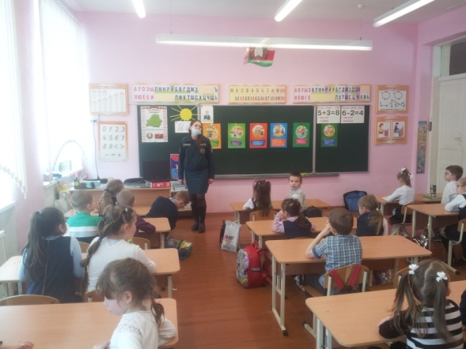
Воспитательная работа
Учитываю индивидуальные особенности каждого ученика, нахожу нужный стиль общения с каждым ребенком, добиваюсь его расположения и взаимопонимания.

Slide 17
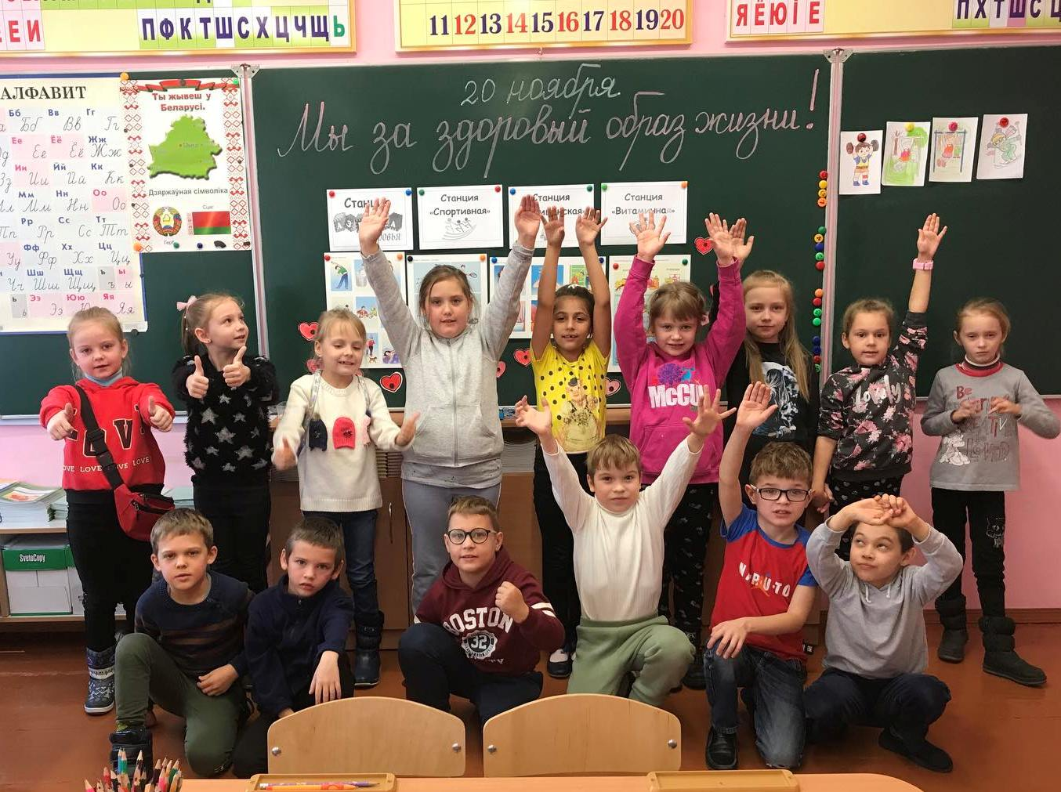
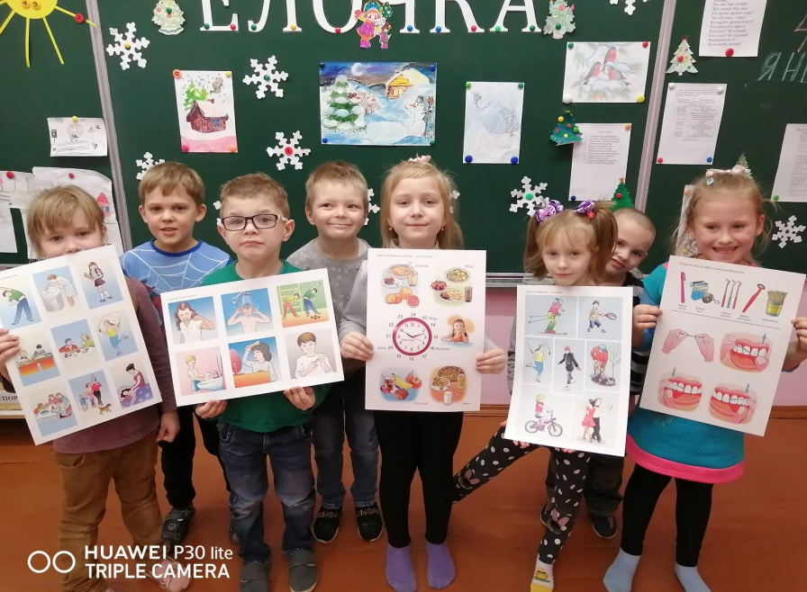
Воспитательная работа
В работе с детьми регулярно применяю здоровьесберегающие технологии. Осуществляю меры по профилактике заболеваний, сохранению и укреплению здоровья, веду систематическую работу по формированию навыков здорового образа жизни.

Slide 18
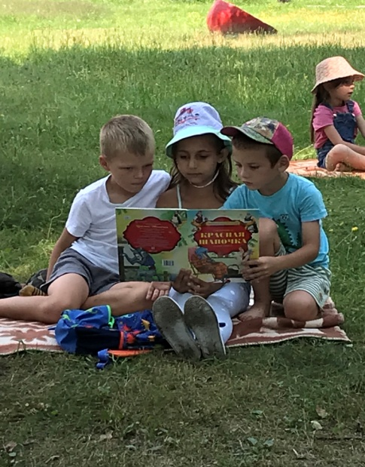
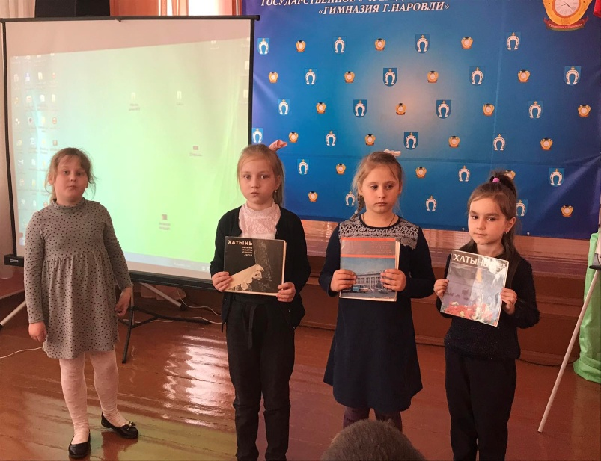
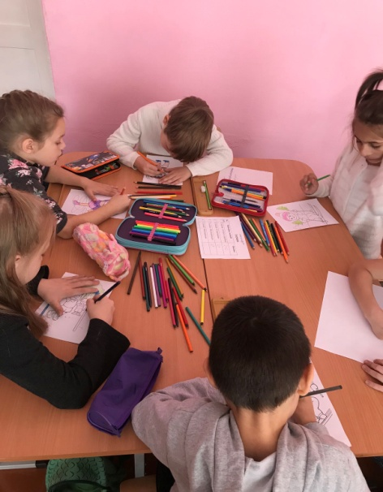
Воспитательная работа
Стараюсь в своей работе научить детей быть любознательными, мыслящими, не бояться ошибаться, уметь исправлять свои ошибки, самостоятельно находить ответы на вопросы, быть ответственными за свои поступки.

Slide 19
Я иду на урок.
И мне кажется, точно не знаю
Что за день предстоит,
Где начало его, где итог.
Но за счастьем иду!
Это я уж давно понимаю.
Я иду на урок
Удивительный школьный урок…

